Slide 1


Совершенствование законодательства в области промышленной безопасности
Денисов Александр Викторович - Первый заместитель генерального директора
АО «НТЦ «Промышленная безопасность»,
Ученый секретарь Научно-технического совета Ростехнадзора

Slide 2

В 2019 г. исполнится 22 года со дня принятия
Федерального закона №116-ФЗ
«О промышленной безопасности опасных производственных объектов»
Необходимость разработки закона была обоснована рядом социально-экономических и юридических факторов.
К первым отнесены прежде всего рост числа промышленных аварий на предприятиях, поднадзорных Госгортехнадзору. В 1992 г., несмотря на снижение объемов производства на поднадзорных объектах, количество аварий и погибших выросло более чем на 17 % .
В то же время в эти годы, несмотря на повышение аварийности, существенно сократилось количество дел, возбуждаемых по статьям, связанным с нарушением правил ведения работ на опасных объектах.

Slide 3
Развитие Федерального закона
№116-ФЗ «О промышленной безопасности опасных производственных объектов»
Принятие Закона
Сокращение лицензируемых видов деятельности в связи с принятием Федерального закона «О лицензировании отдельных видов деятельности»
К организациям, эксплуатирующим ОПО, добавлены индивидуальные предприниматели
Разделения сфер применения с Федеральным законом «О техническом регулировании».
Введение понятия ФНП.
Введение режима постоянного надзора
Отмена утверждения ЭПБ.
Установление ответственности экспертов
Уточнение критериев идентификации сетей газораспределения и газопотребления
01.07.2011 №169-ФЗ
18.07.2011 №242-ФЗ
18.07.2011 №243-ФЗ
19.07.2011 №248-ФЗ
30.11.2011 №337-ФЗ
21.07.1997
№116-ФЗ
10.01.2003
№15-ФЗ
18.12.2006
№232-ФЗ
23.07.2010
№171-ФЗ
27.07.2010
№226-ФЗ
04.03.2013
№22-ФЗ
02.07.2013
№186-ФЗ
02.06.2016
№170-ФЗ
03.07.2016
№283-ФЗ
Сокращение объектов ЭПБ, исключение ЭПБ проектной документации в связи с принятием изменений в Градостроительный Кодекс Российской Федерации
Изменена статья об обязательном страховании в связи с введением №225-ФЗ
Установление режима риск-ориентированного надзора.
Сокращение числа ОПО
Понятие руководства по безопасности.
Введение института общественных инспекторов

Slide 4

В 2003 г. полностью изменена ст. 6 Закона, которая в первоначальной редакции называлась «Лицензирование деятельности в области промышленной безопасности», а после внесения изменений стала называться «Деятельность в области промышленной безопасности». Такие поправки связаны с существенным сокращением лицензируемых видов деятельности в области промышленной безопасности.
Перестали подлежать лицензированию виды деятельности по проектированию и строительству ОПО, по изготовлению, монтажу и ремонту технических устройств, применяемых на ОПО, а также по подготовке и переподготовке по промышленной безопасности работников организаций, связанных с эксплуатацией ОПО.
Все эти новеллы связаны с принятием Федерального закона от 8 августа 2001 г. № 128-ФЗ «О лицензировании отдельных видов деятельности.

Slide 5

К следующему резонансному изменению — сокращению объектов ЭПБ — привело принятие Федерального закона от 18 декабря 2006 г. №232-ФЗ «О внесении изменений в Градостроительный кодекс Российской Федерации и отдельные законодательные акты Российской Федерации.
С момента вступления его в силу проектная документация на строительство и реконструкцию ОПО, а также декларация промышленной безопасности (ДПБ) в составе проектной документации на строительство и реконструкцию стали подлежать государственной экспертизе проектной документации, в Законе появилась новая статья 16.1 «Государственный надзор при строительстве, реконструкции, капитальном ремонте опасных производственных объектов».

Slide 6

Очередная веха в истории развития законодательства по промышленной безопасности связана с принятием Федерального закона от 27 июля 2010 г. №225-ФЗ «Об обязательном страховании гражданской ответственности владельца опасного объекта за причинение вреда в результате аварии на опасном объекте».
В результате изменений в Законе все нормы по страхованию гражданской ответственности за причинение вреда при эксплуатации ОПО заменены на отсылочную норму к федеральному закону. Также Закон стал распространяться не только на юридических лиц, но и на индивидуальных предпринимателей, эксплуатирующих ОПО.

Slide 7

Очень важным стал 2011 г., в котором в Закон 6 раз вносились изменения и дополнения. Такое бурное законотворчество обусловлено, во-первых, назревшей необходимостью разделения сфер деятельности законодательства по промышленной безопасности и законодательства по техническому регулированию, а во-вторых — необходимостью оптимизации проведения проверок и установления периодичности плановых проверок в Законе, возникшей в связи с принятием Федерального закона от 26 декабря 2008 г. №294-ФЗ «О защите прав юридических лиц и индивидуальных предпринимателей при осуществлении государственного контроля (надзора) и муниципального контроля»

Slide 8
В результате внесенных изменений в Законе появилось определение нового вида документа — федеральные нормы и правила в области промышленной безопасности (ФНП), в которых предусмотрено установление требований, исключенных из сферы технического регулирования, а именно требований к деятельности в области промышленной безопасности, в том числе к работникам ОПО; к безопасности технологических процессов на ОПО, в том числе к порядку действий в случае аварии или инцидента на ОПО.
Законодатель также установил частоту проведения плановых проверок ОПО не чаще чем один раз в год (тогда как в федеральном законе «О защите прав юридических лиц и индивидуальных предпринимателей при осуществлении государственного контроля (надзора) и муниципального контроля» частота проверок установлена не чаще чем один раз в три года), а для наиболее опасных объектов определен режим постоянного надзора.

Slide 9
Также в 2011 г. Правительство Российской Федерации поручило Ростехнадзору разработать Концепцию совершенствования контрольно-надзорных и разрешительных функций и оптимизации предоставления государственных услуг, оказываемых Ростехнадзором.
Концепция была одобрена, распоряжением Правительства Российской Федерации №1371-р утвержден план ее реализации.
Значительная часть плана реализована Федеральным законом от 4 марта 2013 г. №22-ФЗ «О внесении изменений в Федеральный закон «О промышленной безопасности опасных производственных объектов», отдельные законодательные акты Российской Федерации и о признании утратившим силу подпункта 114 пункта 1 статьи 333 части второй Налогового кодекса Российской Федерации».

Slide 10
Выполнение Плана мероприятий по совершенствованию контрольно-надзорных и разрешительных функций и оптимизации предоставления государственных услуг, оказываемых Ростехнадзором, утвержденного распоряжением Правительства Российской Федерации от 02.08.2011 №1371 -р
Дифференциация мер регулирования промышленной безопасности на основании классификации ОПО
Отмена процедуры выдачи разрешений на применение технических устройств, используемых на ОПО
Установление исчерпывающего перечня случаев проведения экспертизы технических устройств
Сокращение ОПО, исключение лифтов. Установление уведомительного порядка начала эксплуатации объектов IV класса опасности
Установление полномочий Правительства Российской Федерации по определению требований к структуре общих разделов плана мероприятий по локализации аварий
Приведение Закона в соответствие с Конвенцией МОТ о предотвращении крупных промышленных аварий (ратифицирована Федеральным законом от 30.11.2011 №Збб-ФЗ)
Установление обязательности:
разработки систем управления для объектов повышенной опасности
периодичности пересмотра ДПБ

Slide 11
Основные цели Закона №22-ФЗ:
- повышение эффективности правового регулирования промышленной безопасности;
- устранение избыточных административных барьеров;
- создание стимулов к модернизации отечественной экономики.
Для реализации этих целей применили риск-ориентированный подход к регулированию промышленной безопасности, разделив все ОПО на четыре класса опасности и дифференцировав методы правового регулирования в зависимости от класса опасности.
Опыт Ростехнадзора в применении риск-ориентированного подхода при осуществлении контрольно-надзорной деятельности на ОПО признан Правительством Российской Федерации положительным, и в настоящее время планируется широкомасштабное внедрение дифференцированного подхода к проведению контрольных мероприятий в зависимости от степени риска причинения субъектами хозяйственной деятельности вреда (ущерба).
Введение дифференцированного подхода должно сопровождаться сокращением числа подконтрольных субъектов и отказом от всеобъемлющего контроля, при котором контрольным мероприятиям подлежат все субъекты хозяйственной деятельности.

Slide 12
Дифференциация мер обеспечения промышленной безопасности
Метод регулирования | Класс опасности ОПО
 | I | II | III | IV
Лицензирование (для взрывопожароопасных и химически опасных ОПО) | + | + | +
Федеральный государственный надзор: - режим постоянного надзора | +
- плановые проверки не чаще, чем 1 раз через год | + | +
- плановые проверки не чаще, чем 1 раз через 3 года |  |  | +
- внеплановые проверки | + | + | + | +
Предоставление сведений об осуществлении производственного контроля в электронной форме | + | + | + | +
Разработка декларации промышленной безопасности (для ОПО, идентифицируемых по признаку наличия опасных веществ) | + | +
Разработка систем управления промышленной безопасностью | + | +
Разработка планов мероприятий по локализации и ликвидации последствий аварий | + | + | +
Создание вспомогательных горноспасательных Команд (для ОПО, на которых ведутся горные работы) | + | +
Обязательное страхование гражданской ответственности | + | + | + | +

Slide 13
Законом был установлен порядок присвоения класса опасности ОПО во время его регистрации в государственном реестре, в связи с чем с 15 марта 2013 г. была начата перерегистрация ОПО.
Учитывая, что одна из задач, сформулированных в Концепции, — сокращение ОПО, в Законе №22-ФЗ были установлены нижние пороги для критериев отнесения объектов к категории ОПО.
На основании этих критериев при перерегистрации выявлялись объекты, которые утратили признаки опасности, соответственно, перестали относиться к ОПО.

Slide 14
В результате перерегистрации общее число ОПО сократилось примерно в 2 раза. В настоящее время в государственном реестре ОПО зарегистрировано около 180 тыс. ОПО (было около 300 тыс.): ОПО 1 класса опасности — 1 %; II — 4 %; III — 53 %; IV — 42 %.
При классификации ОПО в Законе использованы разные критерии: масса используемых в различных процессах опасных веществ, давление в технических системах, объемы разработки горной массы, применение сложных технических устройств и др.
При классификации объектов, на которых используется оборудование, работающее под избыточным давлением, также учитывается социальная значимость последствий аварий с этим видом оборудования.

Slide 15
Риск-ориентированный подход в правовом регулировании промышленной безопасности прослеживается во многих статьях Закона. Однако основная цель введения данного подхода состоит в оптимизации плановых проверок при осуществлении федерального государственного надзора в области промышленной безопасности.
Законом установлено, что в отношении ОПО I и II классов опасности плановые проверки осуществляются не чаще чем один раз в год, III класса — не чаще чем один раз в три года. На объектах IV класса опасности плановые проверки не проводятся.
Благодаря нововведениям число плановых проверок сократилось почти в 3 раза.

Slide 16
Законом №22 изменения внесены не только в Закон, но и в другие законодательные акты, в том числе в федеральный закон о лицензировании.
В федеральном законе о лицензировании появился новый вид лицензируемой деятельности: эксплуатация взрывопожароопасных и химически опасных объектов I, II и III классов опасности.
Эксплуатация взрывопожароопасных и химически опасных объектов IV класса опасности осуществляется на основании уведомления о начале деятельности.

Slide 17
Принципиально новый документ, введенный в практику регулирования промышленной безопасности Законом №22-ФЗ, — обоснование безопасности ОПО (ОБОПО), который должен содержать:
- сведения о результатах оценки риска аварии на ОПО и связанной с ней угрозы;
- условия безопасной эксплуатации ОПО;
- требования к эксплуатации, капитальному ремонту, консервации и ликвидации ОПО.
Если деятельность на ОПО осуществляется с учетом требований, установленных в ОБОПО, то предмет проверки инспектором Ростехнадзора — соблюдение именно этих требований.
В ОБОПО могут быть установлены «новые» требования промышленной безопасности, если при проектировании, строительстве, эксплуатации, реконструкции, капитальном ремонте, консервации или ликвидации опасного производственного объекта требуется отступление от требований промышленной безопасности, установленных ФНП, таких требований недостаточно и (или) они не установлены.

Slide 18
Изменения в нормативно-правовом обеспечении ОБ ОПО
ФЗ № 31-ФЗ от 07.03.2017 (вступил в силу 18.03.2017)
О внесении изменений в ПП РФ от 5.03.2007 г. № 145
и от 16.02.2008 г. № 87
ФЗ № 116-ФЗ
Ст.3. 4. В случае, если при проектировании, строительстве, эксплуатации, реконструкции, капитальном ремонте, консервации или ликвидации ОПО требуется отступление от требований промышленной безопасности, установленных ФНП, таких требований недостаточно и (или) они не установлены, лицом, осуществляющим подготовку проектной документации на строительство, реконструкцию ОПО, могут быть установлены требования промышленной безопасности к его эксплуатации, капитальному ремонту, консервации и ликвидации в ОБ ОПО."
1.ПП № 145 Положение об организации и проведении государственной экспертизы проектной документации и результатов инженерных изысканий :
…13. Для проведения государственной экспертизы одновременно проектной документации и результатов инженерных изысканий, выполненных для подготовки такой проектной документации, представляются:
…м) обоснование безопасности ОПО ‎с приложением заверенной копии положительного заключения экспертизы промышленной безопасности, внесенного в реестр заключений экспертизы промышленной безопасности (в случае если их подготовка предусмотрена ФЗ № 116-ФЗ;
2. ПП № 87 Положение о составе разделов проектной документации и требованиях к их содержанию
10. Раздел 1 "Пояснительная записка" должен содержать: в текстовой части
…
б) исходные данные и условия для подготовки проектной документации на объект капитального строительства. В пояснительной записке указываются реквизиты следующих документов:
…обоснование безопасности ОПО ‎(в случаях, предусмотренных ч.4 ст. 3 ФЗ № 116-ФЗ и положительное заключение экспертизы промышленной безопасности.

Slide 19
Законом №22-ФЗ реализованы не все положения Концепции, в которой предусмотрено реформирование требований к ЭПБ.
В 2013 г. Федеральным законом от 2 июля 2013 г. №186-ФЗ «О внесении изменений в отдельные законодательные акты Российской Федерации в части проведения экспертизы промышленной безопасности и уточнения отдельных полномочий органов государственного надзора при производстве по делам об административных правонарушениях» приняты очередные поправки в Закон, полностью посвященные совершенствованию ЭПБ.
По мере развития законодательства и изменения полномочий Ростехнадзора с 2013 г. начала формироваться новая система нормативно-правового обеспечения деятельности по проведению ЭПБ.
За прошедшие годы дважды сокращались объекты ЭПБ, установлен исчерпывающий перечень случаев проведения ЭПБ технических устройств, применяемых на ОПО, создана система государственной аттестации экспертов по промышленной безопасности, установлена ответственность экспертов за дачу заведомо ложного заключения ЭПБ, утверждение заключения ЭПБ органами Ростехнадзора заменено на регистрацию заключений в соответствующем реестре.

Slide 20
Федеральный закон от 29.07.2018 № 271-ФЗ
"О внесении изменений в отдельные законодательные акты Российской Федерации по вопросам подтверждения компетентности работников опасных производственных объектов, гидротехнических сооружений и объектов электроэнергетики« изменения в:
Федеральный закон от 21 июля 1997 года №116-ФЗ
"О промышленной безопасности опасных производственных объектов"
Федеральный закон от 21 июля 1997 года №117-ФЗ
"О безопасности гидротехнических сооружений"
Федеральный закон от 26 марта 2003 года №35-ФЗ
"Об электроэнергетике"
Вопросы подготовки и аттестации по вопросам промышленной безопасности, безопасности гидротехнических сооружений, надежности и безопасности в электроэнергетике в должной мере законодательно урегулированы не были.
Акты Федеральной службы по экологическому, технологическому и атомному надзору в данной сфере во многом не соответствовали действующему законодательству об оказании государственных услуг, трудовому законодательству и законодательству об образовании.
В целом реализация положений закона должна позволить устранить имеющиеся пробелы и несоответствия в правовом регулировании отношений, связанных с промышленной безопасностью, безопасностью гидротехнических сооружений, надежностью и безопасностью в электроэнергетике.

Slide 21
Реализация Федерального закона от 29.07.2018 № 271-ФЗ
1. Постановление Правительства Российской Федерации "Об аттестации в области промышленной безопасности, по вопросам безопасности гидротехнических сооружений, надежности и безопасности в электроэнергетике".
В целях реализации положений Федерального закона проект постановления предусматривает внесение изменений в Положение о Федеральной службе по экологическому, технологическому и атомному надзор в части наделения Ростехнадзора полномочиями по принятию перечня областей аттестации в области промышленной безопасности, по вопросам безопасности гидротехнических сооружений, безопасности в сфере электроэнергетики, утверждению по согласованию с МЧС России типовых дополнительных профессиональных программ в области промышленной безопасности.
Проектом постановления также предусмотрено внесение корреспондирующего проектируемым требованиям положения в Правила организации и осуществления производственного контроля за соблюдением требований промышленной безопасности на опасном производственном объекте, утвержденные постановлением Правительства Российской Федерации от 10 марта 1999 г. № 263.
Новеллы:
1. Обязанность прохождения курсов повышение квалификации для определенных категорий работников;
2. Проведение аттестации по средством Единого портала тестирования в области безопасности в сети «Интернет».
2. Приказ Федеральной службы по экологическому, технологическому и атомному надзору "О признании утратившими силу и о внесении изменений в отдельные акты Федеральной службы по экологическому, технологическому и атомному надзору".

Slide 22
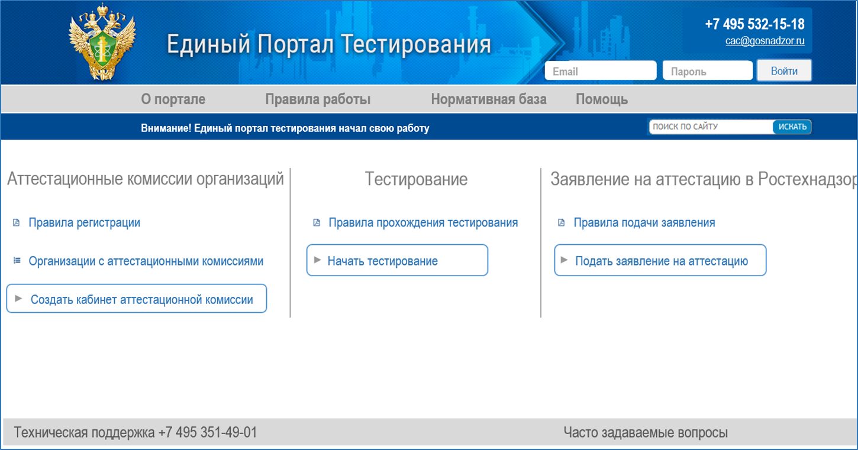
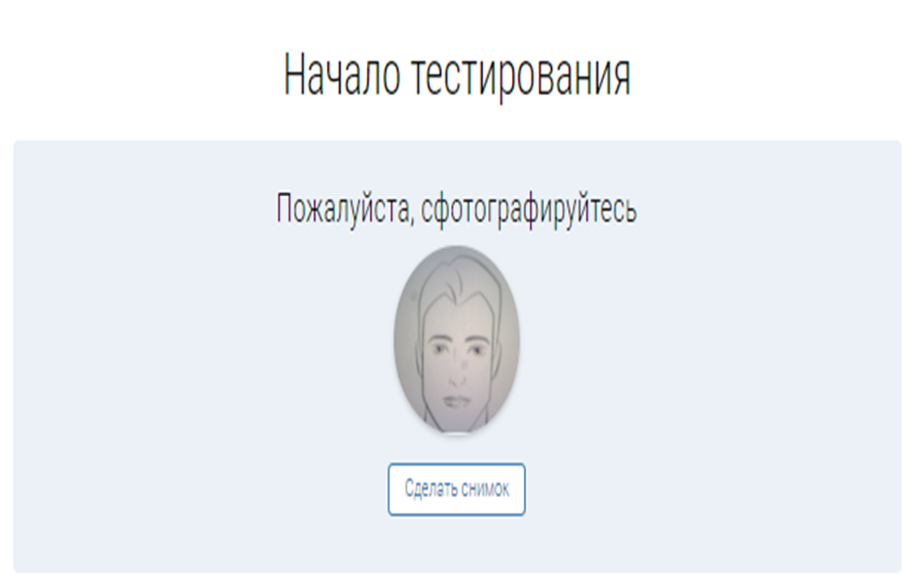
Единый портал тестирования
Согласно проекта Постановления Правительства проведение аттестации предусматривается через Единый портал тестирования в области промышленной безопасности, безопасности гидротехнических сооружений, безопасности в сфере электроэнергетики в информационно-телекоммуникационной сети "Интернет" (www.gosnadzor.ru/eptb).
Разработкой Единого портала тестирования занимается ФБУ «Учебно-методический кабинет» Ростехнадзора.

Slide 23
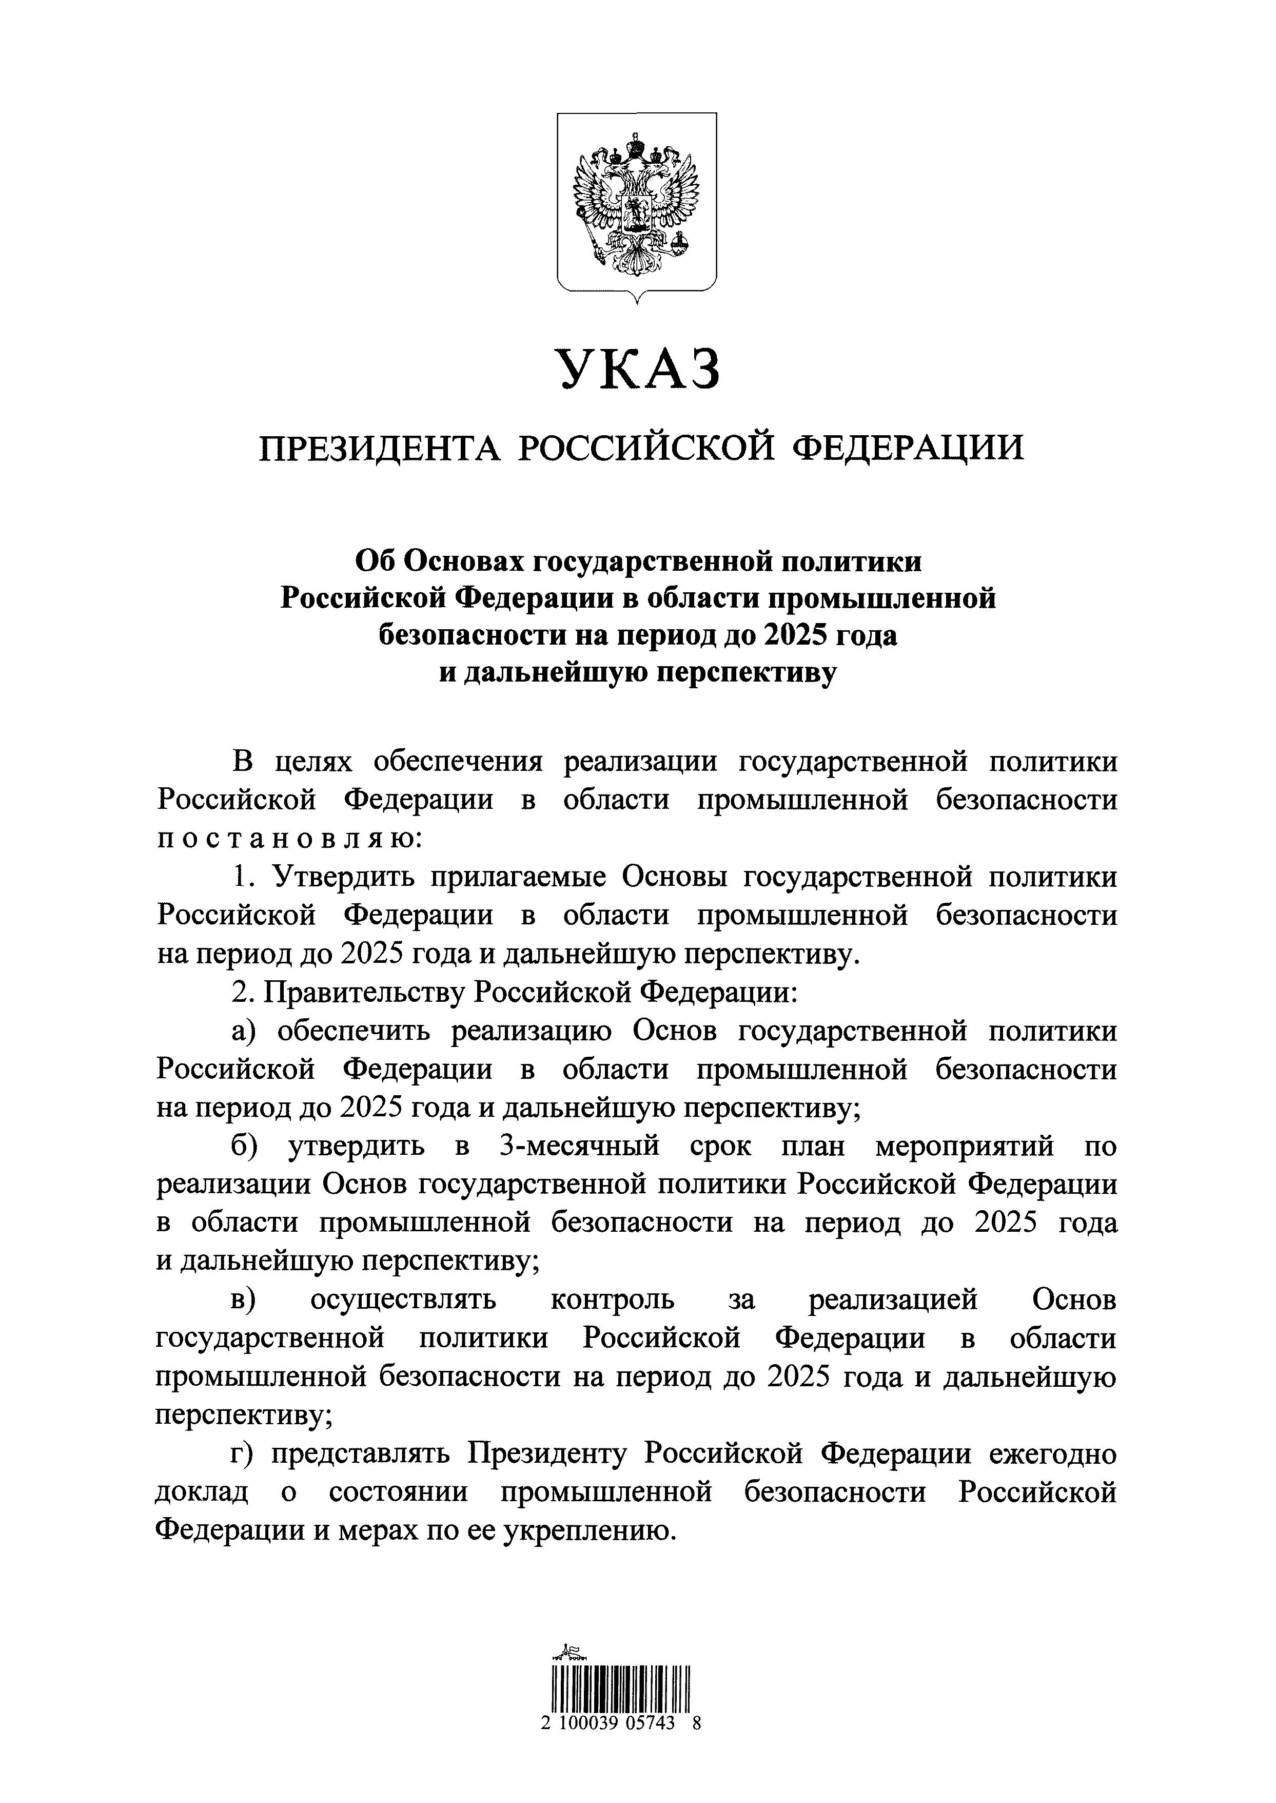
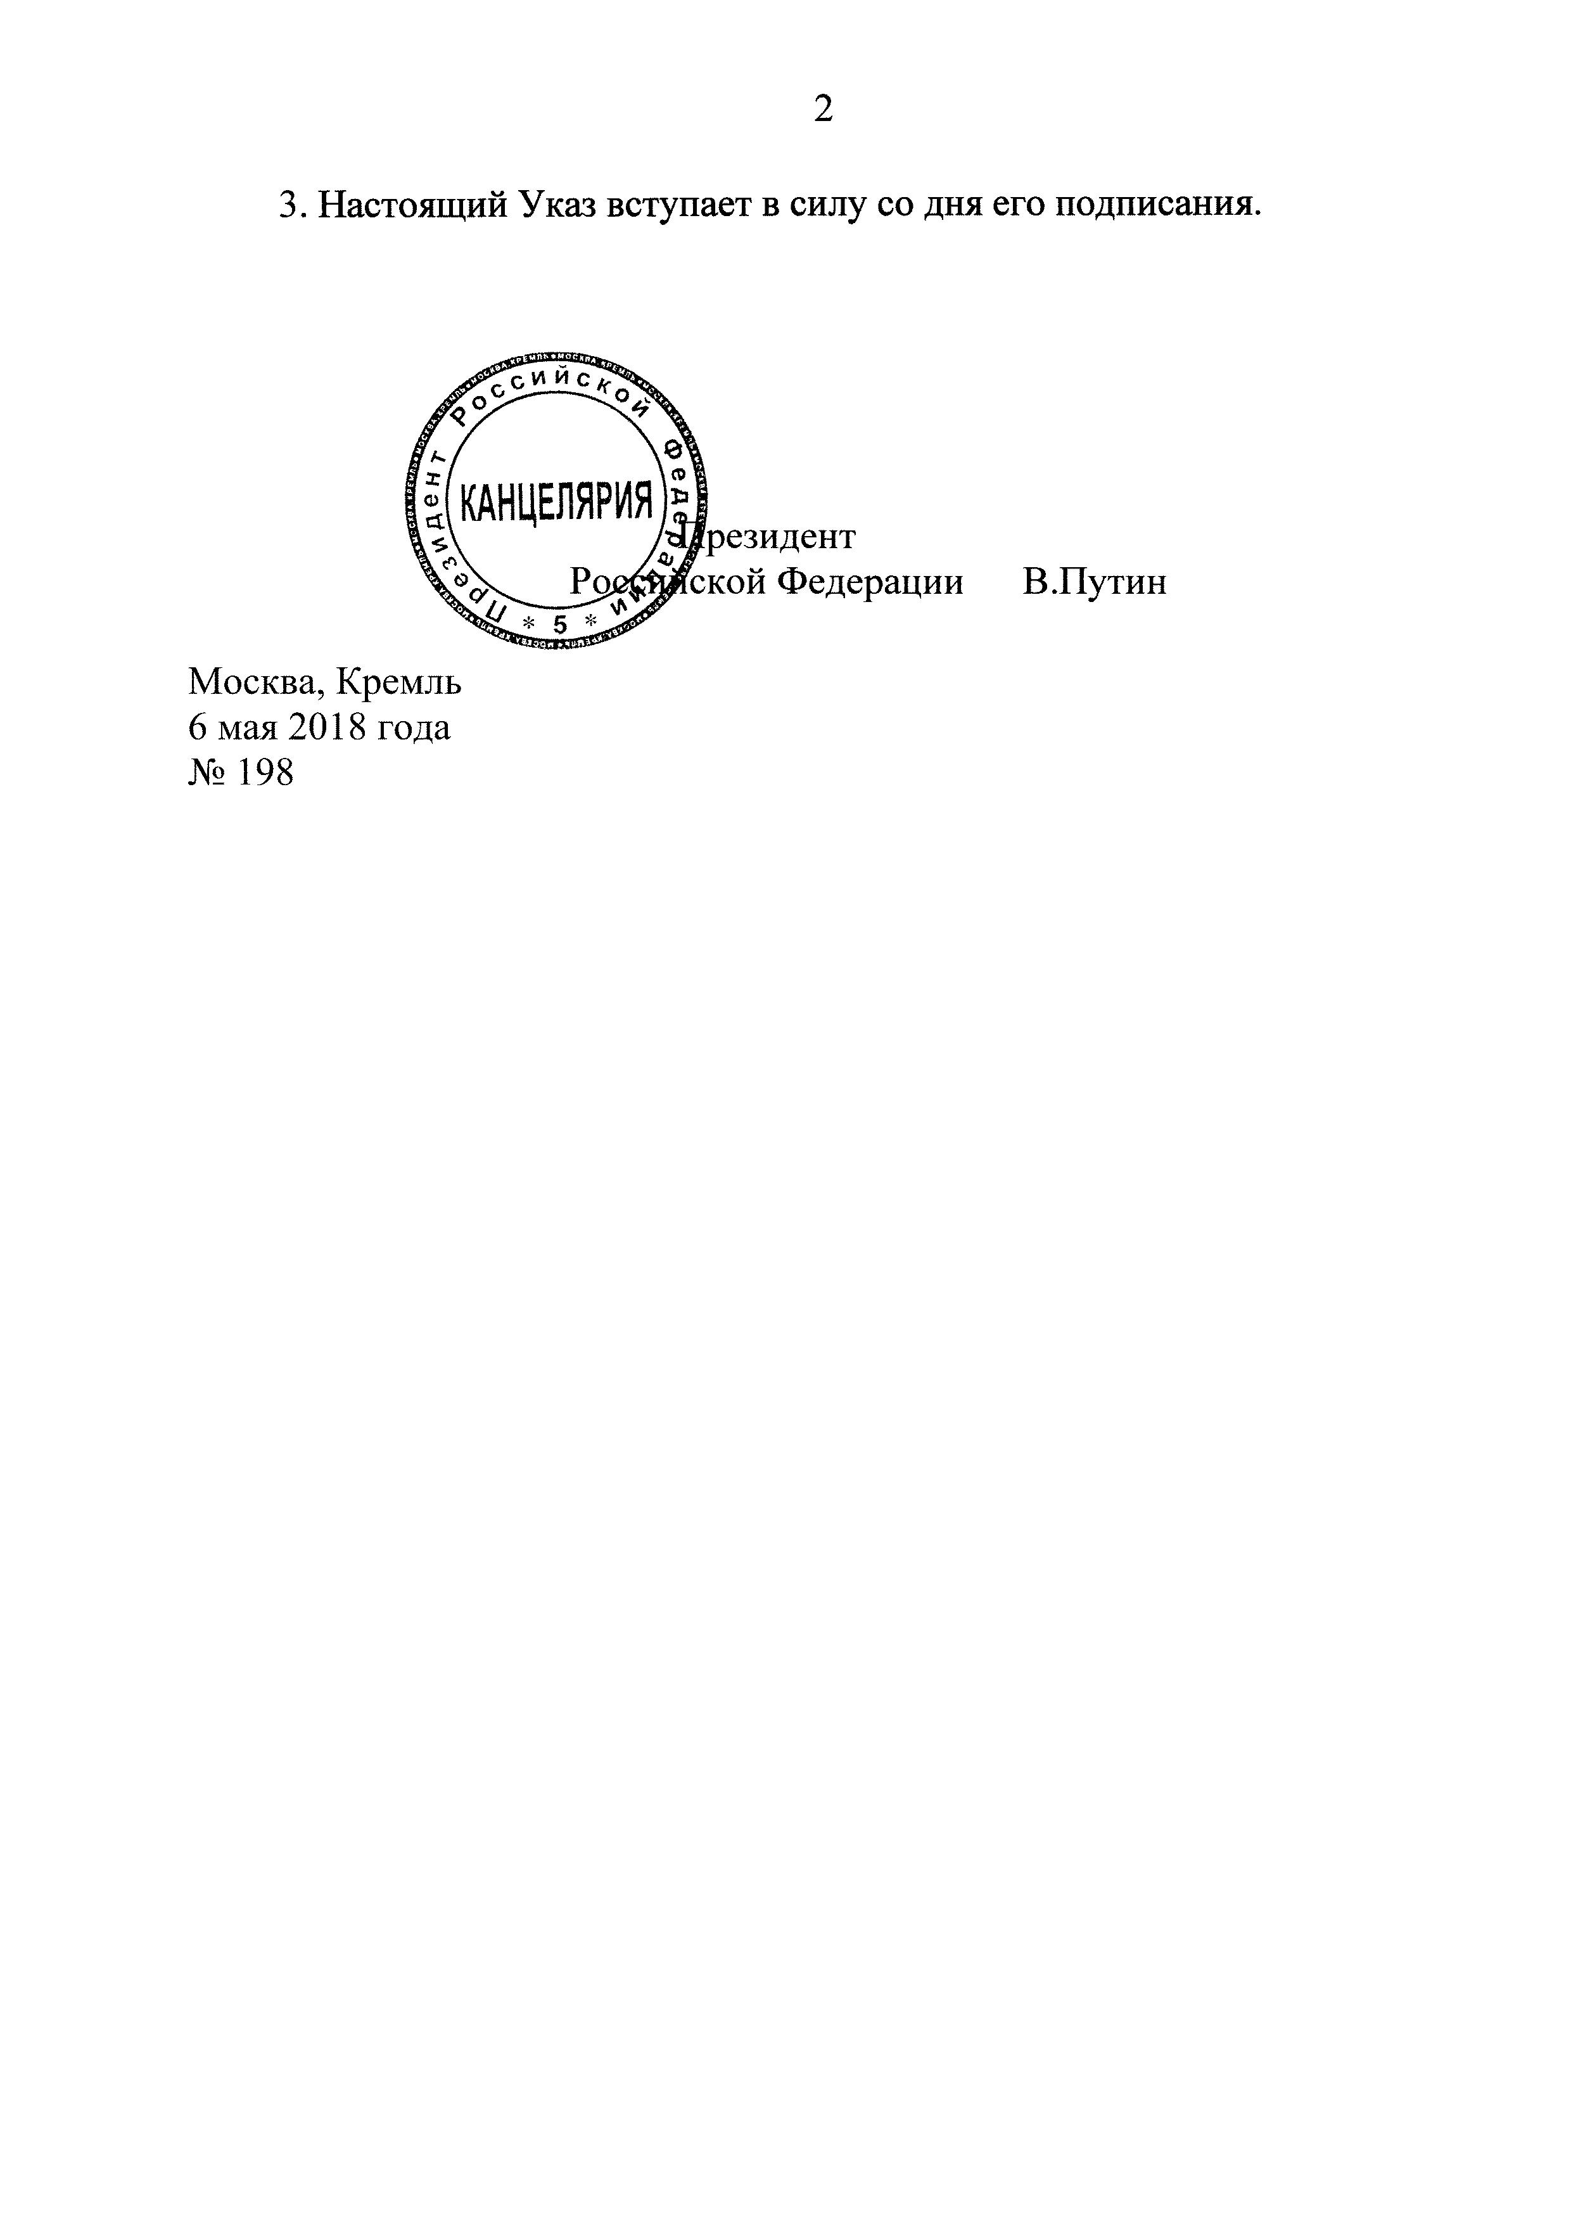
Указ Президента Российской Федерации от 06.05.2018 г. № 198

Slide 24
Указ Президента Российской Федерации от 06.05.2018 г. № 198
"Об Основах государственной политики Российской Федерации в области промышленной безопасности на период до 2025 года и дальнейшую перспективу"
I. Общие положения
II. Оценка состояния промышленной безопасности. Основные проблемы и тенденции развития в области промышленной безопасности на современном этапе
III. Цели, принципы и приоритетные направления государственной политики в области промышленной безопасности
IV. Основные задачи государственной политики в области промышленной безопасности
V. Ожидаемые результаты и инструменты реализации настоящих Основ. Оценка эффективности реализации государственной политики в области промышленной безопасности
VI. Порядок взаимодействия федеральных органов государственной власти, органов государственной власти субъектов Российской Федерации и органов местного самоуправления при реализации государственной политики в области промышленной безопасности

Slide 25
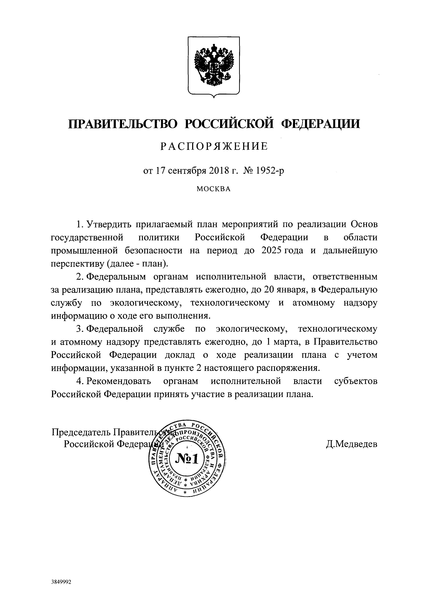
Распоряжение Правительства Российской Федерации от 17.09.2018 г. № 1952-р

Slide 26
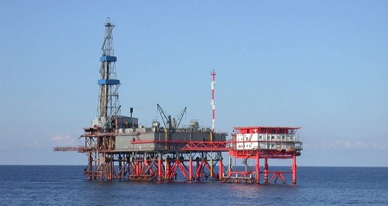
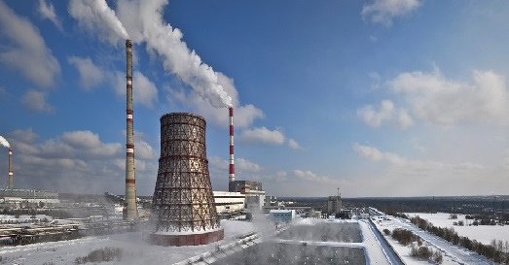

О концепции И ОСНОВНЫХ ПОЛОЖЕНИЯХ
проекта ФЕДЕРАЛЬНОГО ЗАКОНА
«О промышленной безопасности»

Slide 27


ОСНОВНЫЕ ЗАДАЧИ
  установление правового статуса организаций научно-технической поддержки
  совершенствование правовых механизмов ответственности за нарушение требований промышленной безопасности
  повышение уровня независимости экспертов и экспертных организаций от заказчиков экспертизы ПРОМЫШЛЕННОЙ БЕЗОПАСНОСТИ
  ВНЕДРЕНИЕ И ПРИМЕНЕНИЕ СОГЛАСОВАННОЙ НА ГЛОБАЛЬНОМ УРОВНЕ СИСТЕМЫ КЛАССИФИКАЦИИ И МАРКИРОВКИ ХИМИЧЕСКИХ ВЕЩЕСТВ И СМЕСЕЙ
  = новая редакция конвенции оон о трансграничном воздействии промышленных аварий от 15.12.2015
  отмена с 01.01.2021 всех НПА, устанавливающих требования, соблюдение которых подлежит проверке, И ВВЕДЕНИЕ В ДЕЙСТВИЕ НОВЫХ НОРМ
«Об Основах государственной политики Российской Федерации в области промышленной безопасности на период до 2025 года и дальнейшую перспективу»
Указ Президента РФ от 06.05.2018 № 198
Проект указа Президента РФ разработан Минздравом России
«Об утверждении Основ государственной политики Российской Федерации в области обеспечения химической и биологической безопасности на период до 2025 года и дальнейшую перспективу»
Перечень поручений по реализации Послания Президента Федеральному Собранию

Slide 28
концепция проекта ФЕДЕРАЛЬНОГО ЗАКОНА «О промышленной безопасности»
ОБЕСПЕЧЕНИЕ ПРОМЫШЛЕННОЙ БЕЗОПАСНОСТИ ОПАСНЫХ ПРОИЗВОДСТВЕННЫХ ОБЪЕКТОВ
  Пересмотр критериев отнесения к опасным производственным объектам с учетом Согласованной на глобальном уровне системой классификации опасности и маркировки химической продукции (СГС)
ОБЕСПЕЧЕНИЕ ПРОМЫШЛЕННОЙ БЕЗОПАСНОСТИ ПЕРЕДВИЖНЫХ ОПАСНЫХ ТЕХНИЧЕСКИХ УСТРОЙСТВ
  Разграничение требований промышленной безопасности для опасных производственных объектов и передвижных опасных технических устройств
  Учет передвижных технических устройств;
  Техническое диагностирование передвижных технических устройств;
  Особенности осуществления надзора за соблюдением требований промышленной безопасности при эксплуатации передвижных технических устройств

Slide 29
концепция проекта ФЕДЕРАЛЬНОГО ЗАКОНА «О промышленной безопасности»
ОБЕСПЕЧЕНИЕ ПРОМЫШЛЕННОЙ БЕЗОПАСНОСТИ ПРИ ОБРАЩЕНИИ ВЗРЫВЧАТЫХ ВЕЩЕСТВ И ИЗДЕЛИЙ НА ИХ ОСНОВЕ
  Законодательное урегулирование вопросов обеспечения безопасности при обращении взрывчатых веществ и изделий на их основе
  Экспертиза взрывчатых веществ
  Разрешения на взрывные работы
  Книжки взрывника
  Техническое расследование случаев утраты взрывчатых веществ и изделий на их основе
ОБЕСПЕЧЕНИЕ ПРОМЫШЛЕННОЙ БЕЗОПАСНОСТИ ПРИ ПРОВЕДЕНИИ СВАРОЧНЫХ РАБОТ
  Система проверки готовности к проведению сварочных работ
ПОДГОТОВКА И АТТЕСТАЦИЯ В ОБЛАСТИ ПРОМЫШЛЕННОЙ БЕЗОПАСНОСТИ
29

Slide 30
концепция проекта ФЕДЕРАЛЬНОГО ЗАКОНА «О промышленной безопасности»
ЭКСПЕРТИЗА ПРОМЫШЛЕННОЙ БЕЗОПАСНОСТИ
  Отмена экспертизы технических устройств, зданий и сооружений
ТЕХНИЧЕСКОЕ ДИАГНОСТИРОВАНИЕ
ТЕХНИЧЕСКИХ УСТРОЙСТВ
  Введение нового вида деятельности в области промышленной безопасности – технического диагностирования технических устройств
  Порядок принятия решения о продлении сроков эксплуатации технических устройств с учетом результатов технического диагностирования
  Требования к техническому диагностирования
  Требования к квалификации диагностов – в соответствии с профессиональными стандартами
ОБСЛЕДОВАНИЕ
ЗДАНИЙ И СООРУЖЕНИЙ

Slide 31
концепция проекта ФЕДЕРАЛЬНОГО ЗАКОНА «О промышленной безопасности»
КОНТРОЛЬ ЗА СОБЛЮДЕНИЕМ ТРЕБОВАНИЙ В ОБЛАСТИ ПРОМЫШЛЕННОЙ БЕЗОПАСНОСТИ
  Создание правового механизма перераспределения проверочных мероприятий и форм государственного контроля в области промышленной безопасности
  Точное разграничение полномочий федеральных органов исполнительной власти
  Дистанционный контроль
  Электронные формы предоставления отчетности
  Аудит промышленной безопасности. Возможность учета результатов аудита промышленной безопасности при формировании ежегодного плана проверок, а так же подготовки рекомендаций по устранению нарушений требований промышленной безопасности без проведения надзорных мероприятий и назначения санкций за их нарушение
ОТВЕТСТВЕННОСТЬ ЗА НАРУШЕНИЕ ЗАКОНОДАТЕЛЬСТВА
В ОБЛАСТИ ПРОМЫШЛЕННОЙ БЕЗОПАСНОСТИ
ЗАКЛЮЧИТЕЛЬНЫЕ И ПЕРЕХОДНЫЕ ПОЛОЖЕНИЯ
Переходный период

Slide 32
Динамика аварийности и смертельного травматизма на ОПО за 1995-2018 годы

Slide 33
Спасибо за внимание!

